Slide 1

Hiekanpään koulu - Jopo Pieksämäen auto- ja moottorikoneistamo Oy
Atte Veijonen 9K
Pvm 22.4-28.5

Slide 2
Omat tavoitteet työpaikkajaksolta
Olin töissä 22.4-28.5 Pieksämäen auto- ja moottorikoneistamo Oy.
Minä valitsin työpaikan sillä perusteella, koska autokorjaamoilla on kiva olla töissä.
Minulla odotuksia tulevalle jaksolle, että siellä saisi apua jos tarvitsee ja töitä riittäisi.
Minulla ei ole mitään mitä haluaisin oppia työjaksolta.

Slide 3
Työpaikan yleisesittely
Työpaikan nimi on Pieksämän auto- ja moottorikoneistamo Oy
Yritys on perustettu 2017.
Työpaikka sijaitsee Ratakatu 43, 76100 Pieksämäki.
Työpaikalla tehdään kaikenlaisia hommia mutta, enimmäkseen auto hommia.
Työpaikalla on Kolme palkattua työntekijää.
Työnimikkeitä on Autoasentaja.

Slide 4
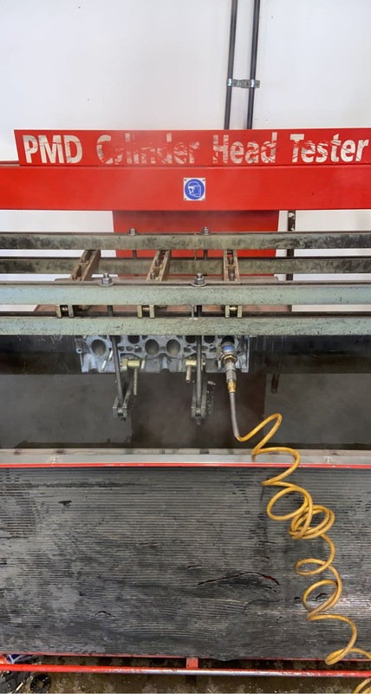
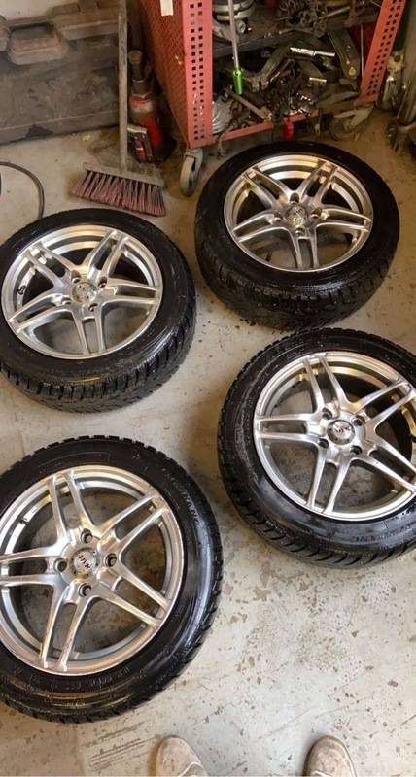
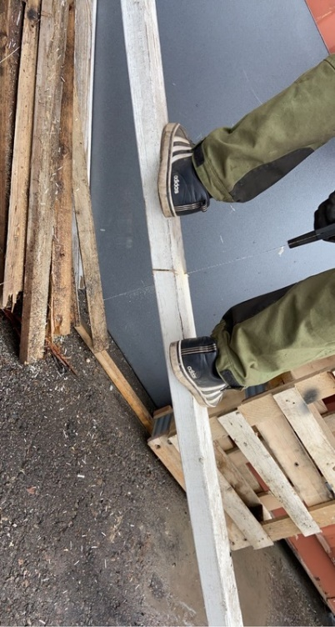
Viikko 1
Torstaina menin klo 8 töihin ja kerättiin pahvit halleista, kerättiin lankut hallien ulkopuolelta, ja sitten tehtiin Venttiili kopan paineistus ja siinä meni koko päivä.
Perjantaina järjesteltiin työkalupakkeja ja sitten kun saatiin ne järjesteltyä niin vaihdettiin kahteen autoon renkaat ja pestiin talvirenkaat. Aloitettiin sahaamaan lankut pienemmäksi, jotka kerättiin edellisenä päivänä.

Slide 5
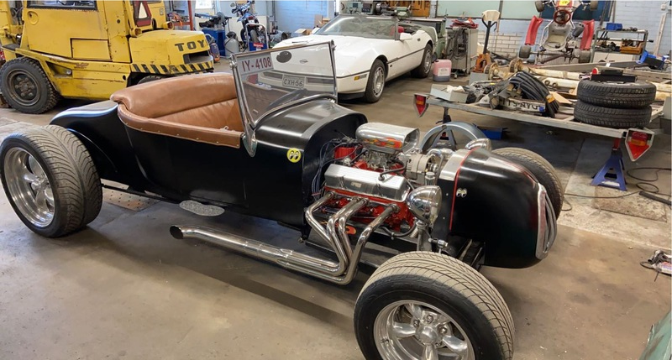
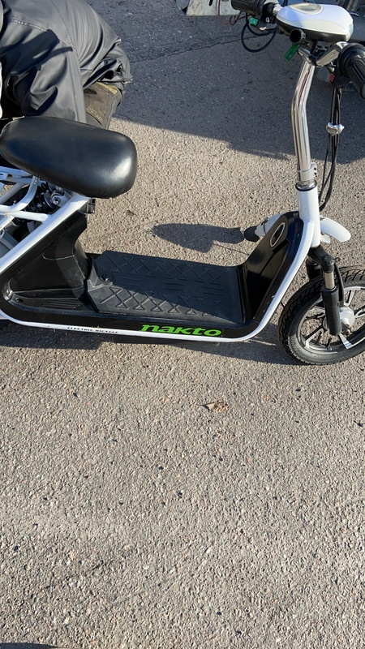
Viikko 2
Torstaina aloitettiin irrottamaan spray maalia lokasuojan pidikkeestä, ja sitten maalattiin ne uudestaan ja sitten keräiltiin pahveja pois halleista.
Perjantaina aloitettiin pistämään tuuninkia sähköskootteriin ja sen jälkeen raivattiin hallista moottori nostin ja muuta tavaraa, sitten lakaistiin toimisto ja pienempi halli.

Slide 6
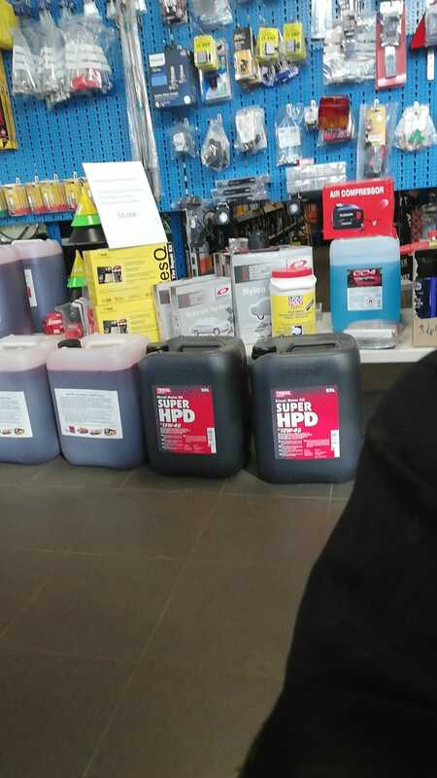
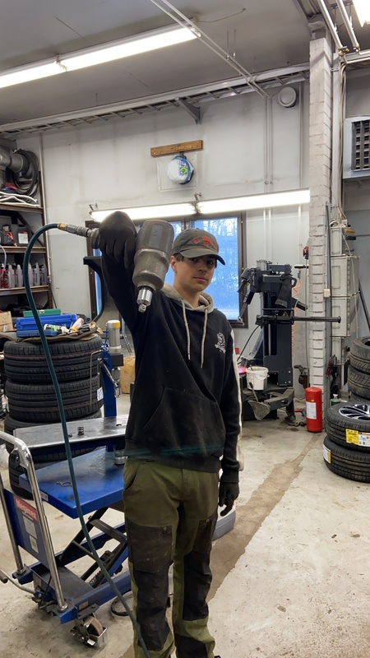
Viikko 3
Tällä viikolla vaihdettiin autoihin renkaita, hiottiin sähköskootteria, vietiin pahveja halleista pois ja siivous hommia.

Slide 7
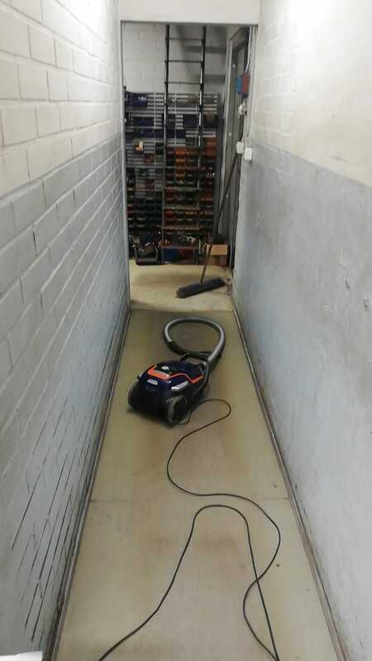
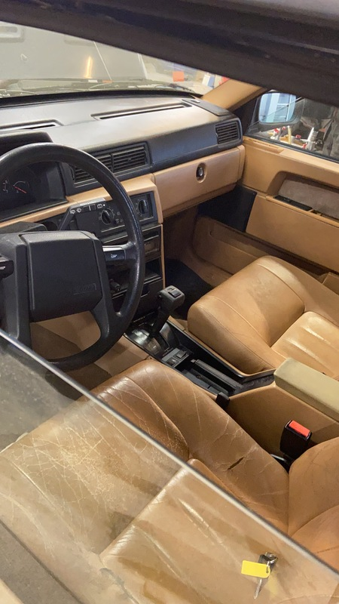
Viikko 5
Torstaina aloitettiin keräämään pahvit halleista ja painettiin ne pieneksi pahveiksi ja sitten aloitettiin lakaisemaan halleja.
Perjantaina otettiin muutamasta renkaasta kumit pois, ja sitten aloitettiin siivoamaan Taukohuonetta.

Slide 8
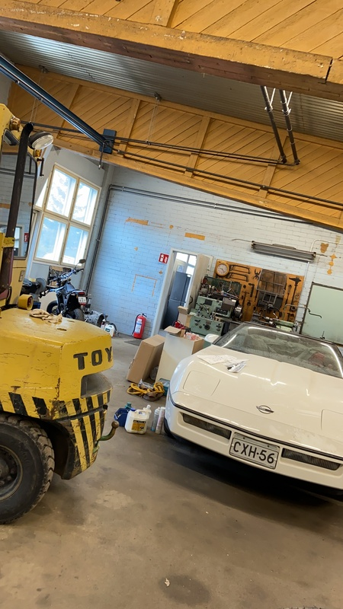
Viikko 6
Torstaina kerättiin pahvit halleista, lakaistiin isoa hallia, Vaihdettiin kahteen autoon renkaat.
Perjantaina tehtiin nettisivut Pamkolle, sitten rupesin leikkaamaan nurmikkoa koko alueelta.

Slide 9
Pohdinta
Mukavinta oli autojen renkaitten vaihto.
Minä opin paineistamaan venttiili kopan, ja minulla ei ollut tavoitteita.
Ongelmia jakson aikana ei ollut.
Työpaikalla sain ohjausta todella hyvin ja apua jos tarvitsin.
Ala voisi kiinnostaa minua tulevaisuudessa.
Alalle pääsee, jos on käynyt autoasentajan koulutuksen.

